Slide 1


KHỞI ĐỘNG

Slide 2

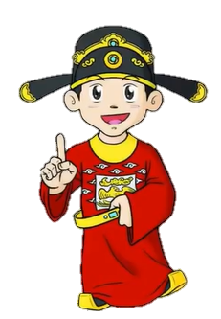
Trình bày hiểu biết của em về một Trạng nguyên của vùng đất Hải Phòng thời phong kiến.

Slide 3
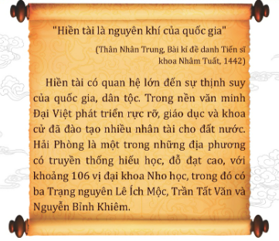

Slide 4

CHỦ ĐỀ 2:
TRẠNG NGUYÊN CỦA VÙNG ĐẤT HẢI PHÒNG
THỜI PHONG KIẾN

Slide 5
01
03
02
NỘI DUNG BÀI HỌC
Trạng nguyên
Lê Ích Mộc
Trạng nguyên
Nguyễn Bỉnh Khiêm
Trạng nguyên
Trần Tất Văn

Slide 6
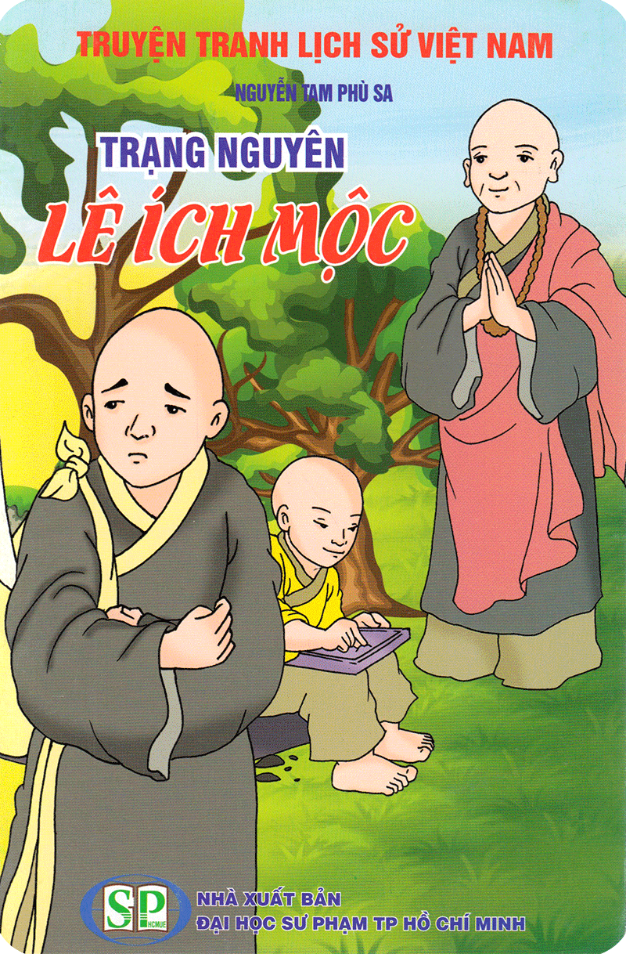
1. Trạng nguyên Lê Ích Mộc

Slide 7

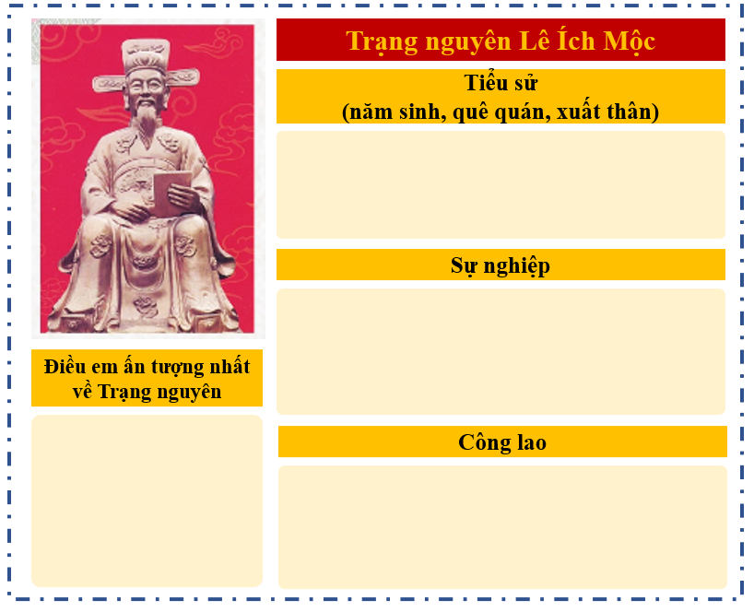
1. Trạng nguyên Lê Ích Mộc
Nhiệm vụ
Hoàn thành phiếu học tập sau:
Thảo luận nhóm
Thời gian: 5 phút

Slide 8
1. Trạng nguyên Lê Ích Mộc
Điểm khác biệt trong cuộc đời, sự nghiệp của Trạng nguyên Lê Ích Mộc so với các Nho sĩ cùng thời là gì?

Slide 9
1. Trạng nguyên Lê Ích Mộc
* Tiểu sử:
- Sinh ngày 2/2/1458 tại làng Ráng (nay là Thanh Lãng, Quảng Thanh, Thủy Nguyên, Hải Phòng).
- Từ nhỏ nổi tiếng thông minh nhưng nhà nghèo không được đi học. Ông là người xuất gia tu hành và đỗ Trạng nguyên.

Slide 10
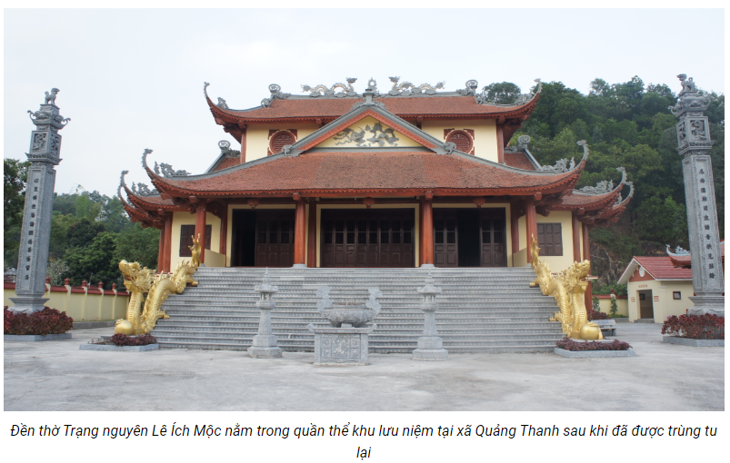

Slide 11
1. Trạng nguyên Lê Ích Mộc
* Sự nghiệp: Ông đỗ Trạng nguyên năm 44 tuổi, khoa thi Nhâm Tuất (1502). Thời nhà Mạc, ông giữ chức Tả Thị lang. Nội bộ triều đình mâu thuẫn, ông lại từ quan về quê mở lớp dạy học.
* Công lao: ông có nhiều đóng góp trong sự nghiệp giáo dục, đào tạo, chấn hưng Phật giáo, khuyến nông, khuyến lâm…

Slide 12
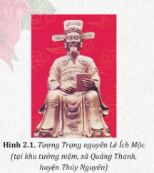

Slide 13

2. Trạng nguyên Trần Tất Văn

Slide 14
2. Trạng nguyên Trần Tất Văn
Em hãy trình bày những nét khai quát về cuộc đời và sự nghiệp của Trạng nguyên Trần Tất Văn.

Slide 15
2. Trạng nguyên Trần Tất Văn
Ông có đóng góp gì cho đất nước.

Slide 16
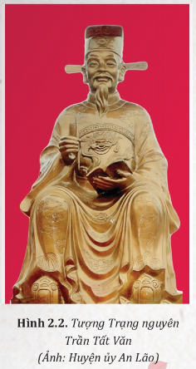
Điều em ấn tượng nhất về Trạng nguyên Trần Tất Văn là gì?

Slide 17
2. Trạng nguyên Trần Tất Văn
- Quê quán: thôn Nguyệt Áng, xã Thái Sơn, huyện An Lão, Tp. Hải Phòng.
- Sự nghiệp:
+ Ông đỗ Trạng nguyên tại khoa thi năm Bính Tuất (1526) đời vua Lê Cung Hoàng, là Trạng nguyên cuối cùng nhà Lê sơ.
+ Ông được nhà Lê bổ nhiệm làm quan thuộc, hàng tứ phẩm. Thời nhà Mạc, ông được thăng chức Thượng thư.

Slide 18
2. Trạng nguyên Trần Tất Văn
- Dấu ấn nổi bật:
+ Ông đã vạch trần âm mưu, thủ đoạn của nhà Minh và đấu tranh bảo vệ chủ quyền đất nước trong lần đi sứ nhà Minh.
+ Là người có tài văn chương thể hiện qua bài Biểu do ông soạn gửi tướng nhà Minh; là nhà văn hóa lớn của dân tộc.

Slide 19
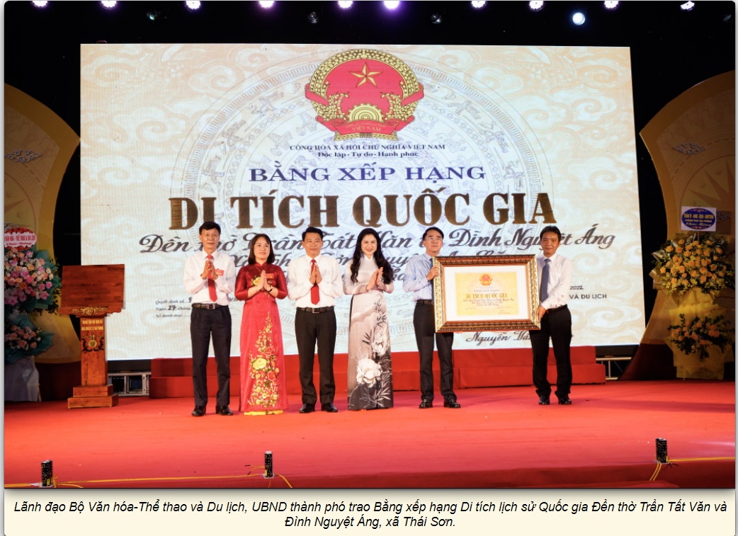

Slide 20
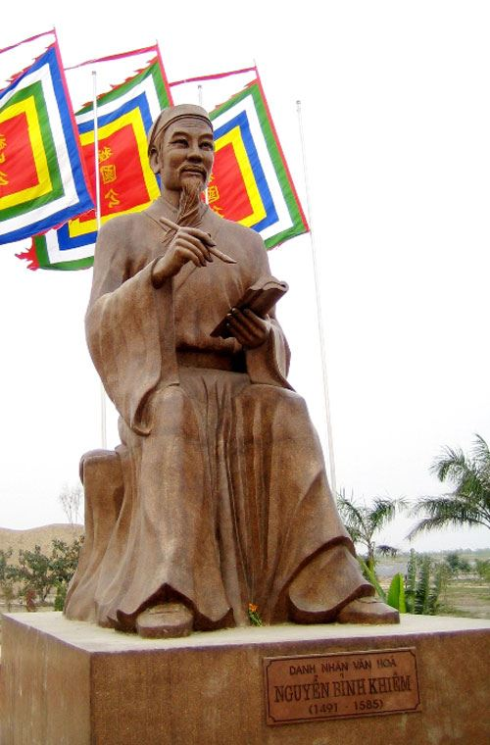
3. Trạng nguyên Nguyễn Bỉnh Khiêm

Slide 21
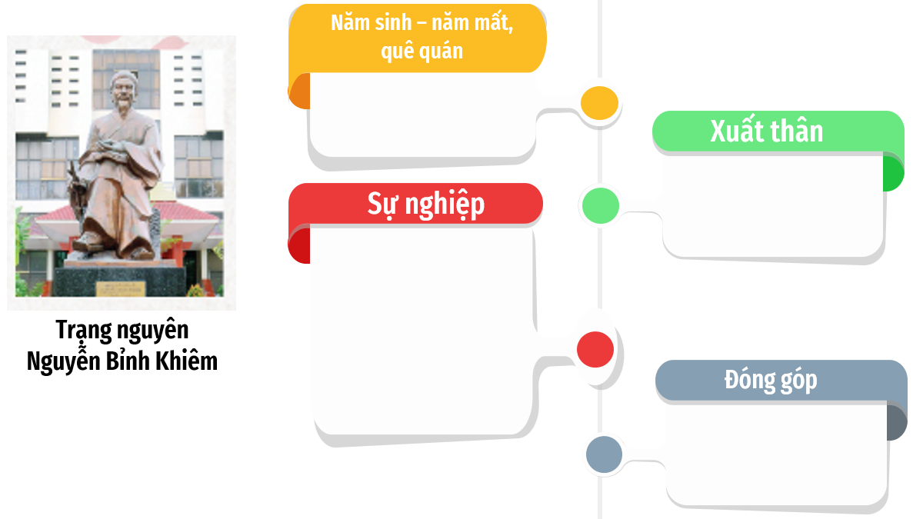

3. Trạng nguyên Nguyễn Bỉnh Khiêm
Nhiệm vụ
Thảo luận cặp đôi và hoàn thành inforgraphic
Thời gian: 7 phút

Slide 22
3. Trạng nguyên Nguyễn Bỉnh Khiêm
Năm sinh – Năm mất
Quê quán
Trạng nguyên Nguyễn Bỉnh Khiêm (1491 – 1585), người làng Trung Am, huyện Vĩnh Lại, nay là xã Lý Học, huyện Vĩnh Bảo, Tp. Hải Phòng, tên húy là Văn Đạt, hiệu là Bạch Vân cư sĩ.

Slide 23
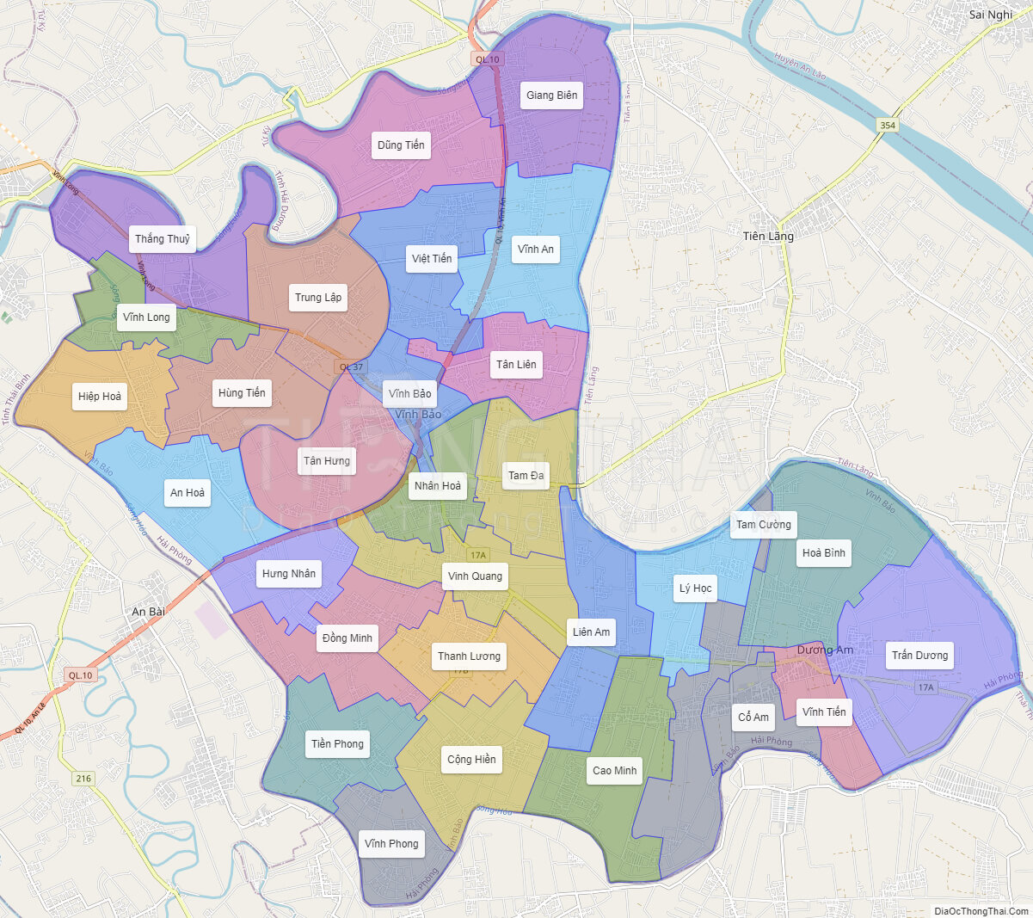
Bản đồ huyện Vĩnh Bảo

Slide 24
3. Trạng nguyên Nguyễn Bỉnh Khiêm
Xuất thân
Ông sinh ra trong một gia đình Nho học, từ nhỏ đã nổi tiếng là thần đồng.

Slide 25
3. Trạng nguyên Nguyễn Bỉnh Khiêm
Sự nghiệp
+ Ông đỗ Trạng nguyên tại khoa thi Ất Mùi (1533), từng giữ chức Tả Thị Lang.
+ Năm 1542, ông cáo quan về trí sĩ.
+ Được nhà Mạc phong tước Trình Tuyền hầu, rồi đến Trình Quốc Công.
+ Mở quán Trung Tân để dạy học, làm thơ và truyền bá tư tưởng, đạo lí.

Slide 26

Do được phong tước Trình Tuyền Hầu nên ông còn được gọi là Trạng Trình.

Slide 27
3. Trạng nguyên Nguyễn Bỉnh Khiêm
Đóng góp
+ Thơ, sấm, ký: Bạch Vân am thi tập (chữ Hán), Bạch Vân quốc ngữ thi tập (chữ Nôm) và những tập sấm, ký lưu truyền trong dân gian.
+ Ông còn là bậc quân sư toàn tài, hiền triết, có tài tiên tri.

Slide 28
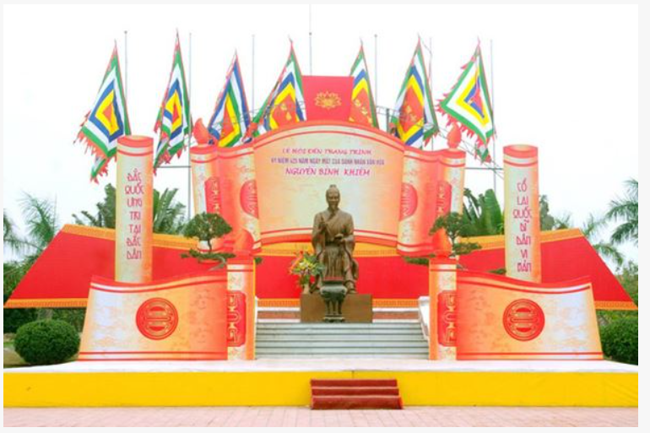
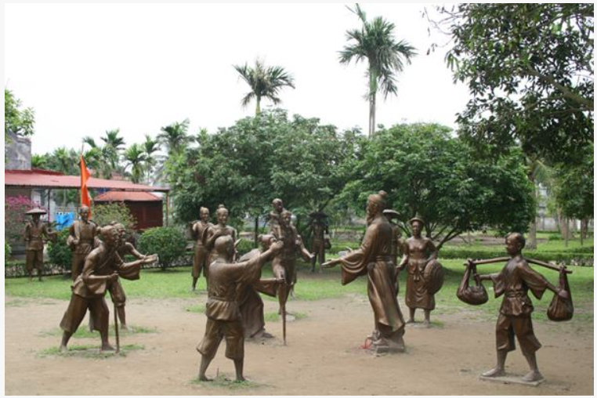
Đền thờ Trạng nguyên Nguyễn Bỉnh Khiêm

Slide 29
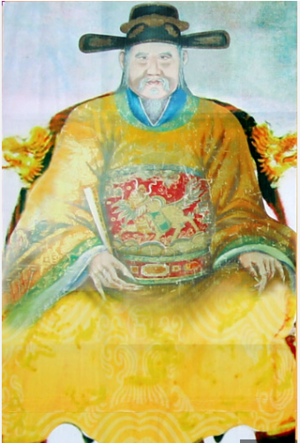
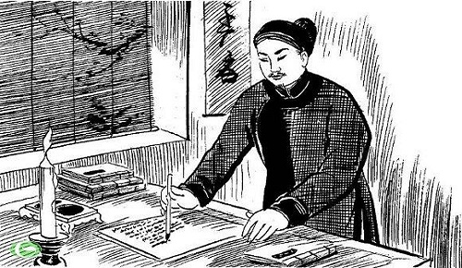
Một số học trò nổi tiếng của Trạng nguyên Nguyễn Bỉnh Khiêm
Phùng Khắc Khoan
Nguyễn Dữ

Slide 30


Slide 31

Nhiệm vụ
1. Điểm chung trong cuộc đời và sự nghiệp của ba Trạng Nguyên vùng đất Hải Phòng thời phong kiến là gì? Bối cảnh lịch sử thời đại đã tác động như thế nào đến cuộc đời và sự nghiệp của ba Trạng nguyên?
2. Em có nhận xét gì về những đóng góp của ba Trạng nguyên đối với vùng đất Hải Phòng và đất nước?

Slide 32
VẬN DỤNG
Sưu tầm tư liệu và trình bày theo cách của em (đoạn văn, tranh ảnh, đoạn phim ngắn…) về cuộc đời và sự nghiệp của một Trạng nguyên vùng đất Hải Phòng thời phong kiến mà em ấn tượng nhất.

Slide 33
Thank you!

